Slide 1
İl Temsilcisi Başvuru ve Değerlendirme Sistemi
http://bilimiz.tubitak.gov.tr

Slide 2
İl Temsilcisi / İl Milli Eğitim Müdürlüğü Ar-Ge Temsilcisi
İŞ BİRLİĞİ
KOORDİNASYON
İLETİŞİM
TÜBİTAK
İl Milli Eğitim Müdürlüğü Ar-Ge Sorumlusu
İl Temsilcisi

Slide 3
Proje Değerlendirme Süreci
Fuarda Sergilenecek Projelerin İçerik Bakımından Türleri
Araştırma
Araştırma ve Geliştirme (Tasarım vb.)
Bilgi Araştırma
Sergilenecek projelerin en az %50’si «Araştırma Projesi» olmak zorundadır.
(Görme, işitme ve zihinsel engellilere yönelik okullar bu kuralların dışındadır)
http://bilimiz.tubitak.gov.tr
internet sitesi üzerinden «Öğretmenler İçin TÜBİTAK Bilim Fuarları Kılavuzu» isimli dokümandan proje türleri ile ilgili ayrıntılı bilgiye erişilebilir

Slide 4
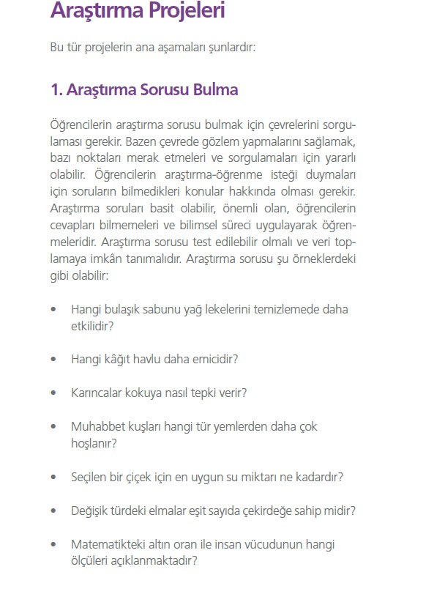
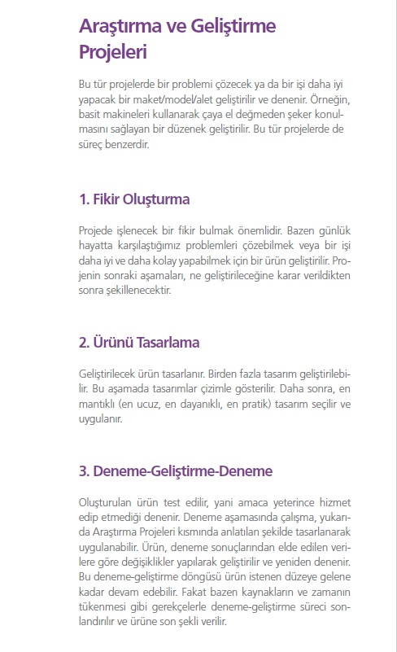
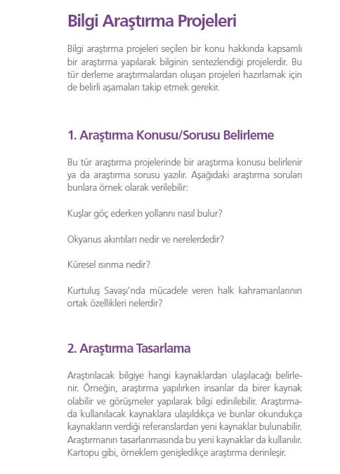
Proje Değerlendirme Süreci
http://bilimiz.tubitak.gov.tr
«Öğretmenler İçin TÜBİTAK Bilim Fuarları Kılavuzu»
Proje Türleri

Slide 5
Proje Değerlendirme Süreci
Matematik
Fizik
Kimya
Biyoloji
Tarih
Coğrafya
Edebiyat/Türkçe
Felsefe
Mühendislik
Teknoloji
Deniz Bilimleri
Uzay/Havacılık Bilimleri
Bilgisayar/Yazılım
Din Kültürü ve Ahlak Bilgisi
Diğer
Fuarda en az üç alanı içeren projeler yer almalı

